Slide 1

五年级二班
期中家长会
看见成长
一起走好下一程
班级学习回顾 · 下一阶段计划 · 家校协作
2026 秋季｜模拟班级情景
Notes:
开场先表达感谢，并说明今天不公布个人排名，只讨论班级共性与合作方法。
[Sources]
- All class data are simulated for this demonstration.
- Hero illustration generated for this package; no external source.

Slide 2
01 · OUR GROWTH
02
先看成长，再看数字
半学期以来，我们最珍惜的三个变化
01
02
03
更敢表达
更会修正
更有节奏
更多孩子愿意说出思路
答错后能说明原因
阅读与基础练习更稳定
课堂参与
反思能力
学习习惯
Notes:
用具体观察描述成长，避免只把成绩作为唯一尺度。
[Sources]
- All class data are simulated for this demonstration.
- Hero illustration generated for this package; no external source.

Slide 3
02 · CLASS SNAPSHOT
03
班级整体：稳定中出现分化
36
名学生
83.8
三科均分
94%
达标率
13
重点跟进
数据背后的判断
优势
三科整体均衡
差异
数学应用与作业持续性
原则
先改善方法，再增加练习
Notes:
所有数字均为模拟。现场只展示汇总数据，不公开个人分数与排名。
[Sources]
- All class data are simulated for this demonstration.
- Hero illustration generated for this package; no external source.

Slide 4
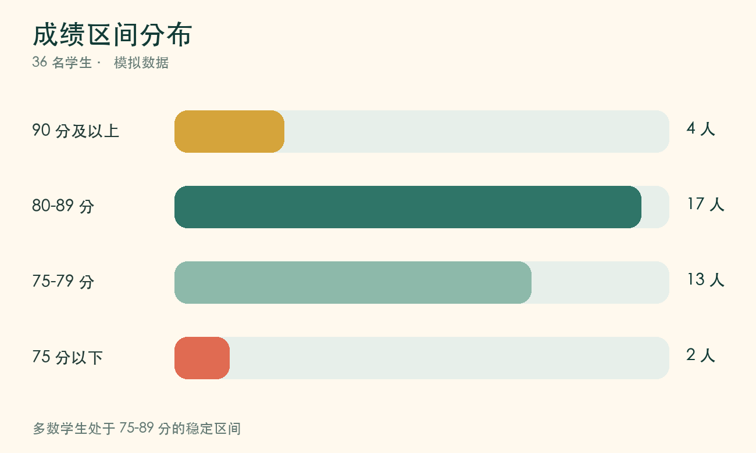
03 · SCORE DISTRIBUTION
04
成绩分布：多数孩子位于稳定区间
36 名学生
80-89 分段人数最多
75 分以下 2 人需要个别支持
不以一次成绩定义孩子
Notes:
分布为模拟数据。强调大多数孩子处于稳定区间，并说明个别支持原则。
[Sources]
- All class data are simulated for this demonstration.
- Hero illustration generated for this package; no external source.

Slide 5
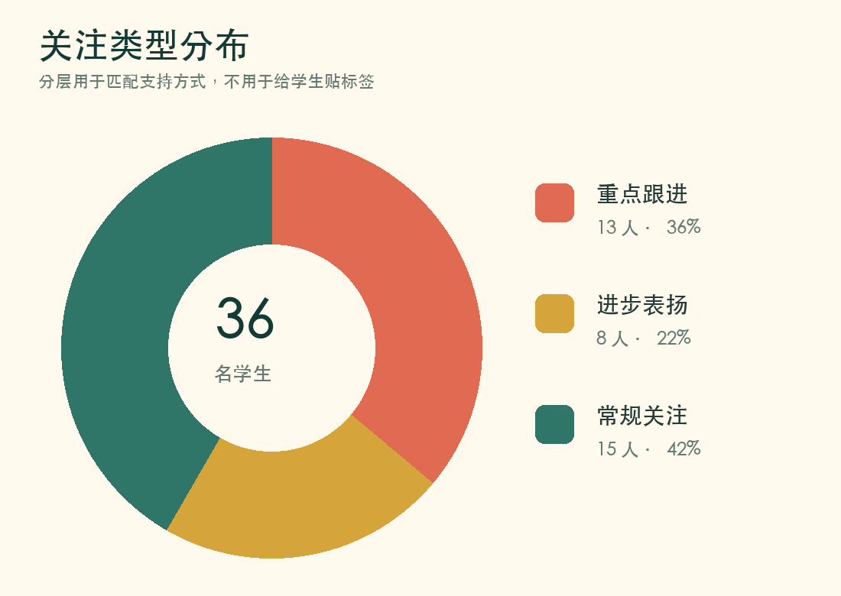
04 · SUPPORT MIX
05
关注分层：不同孩子，不同支持
重点跟进 13
进步表扬 8
常规关注 15
分层不是贴标签，
而是决定支持方式与复盘频率。
Notes:
分层不是贴标签，而是决定支持方式和复盘频率。
[Sources]
- All class data are simulated for this demonstration.
- Hero illustration generated for this package; no external source.

Slide 6
05 · WHAT WE NOTICE
06
三个值得共同关注的问题
01
数学应用
会算，但不能稳定说明数量关系
02
表达依据
回答有结论，缺少理由与证据
03
作业持续性
少数孩子的完成节奏波动明显
Notes:
把问题表述为可改变的学习行为，不给孩子贴固定标签。
[Sources]
- All class data are simulated for this demonstration.
- Hero illustration generated for this package; no external source.

Slide 7
04 · NEXT TWO WEEKS
05
两周改进：小步、可见、可复盘
1
2
3
4
课堂
习惯
表达
复盘
先说思路，再动笔
任务卡 + 一分钟自查
观点 - 依据 - 结论
两周后看真实变化
目标不是短期“刷高分”，而是形成可持续、可迁移的学习方法。
Notes:
强调动作要小、频率要稳定，并在两周后依据变化调整。
[Sources]
- All class data are simulated for this demonstration.
- Hero illustration generated for this package; no external source.

Slide 8
05 · FAMILY SUPPORT
06
家庭支持：四件小事就够了
01
固定节奏
相对固定的时间完成任务
02
亲子共读
每天 10-15 分钟，聊一个“为什么”
03
错题复盘
让孩子讲清楚，而不是直接给答案
04
具体表扬
表扬坚持、检查与表达
Notes:
建议家长从环境和方法入手，避免额外叠加大量练习。
[Sources]
- All class data are simulated for this demonstration.
- Hero illustration generated for this package; no external source.

Slide 9
06 · HOW WE COMMUNICATE
07
沟通原则：保护每一个孩子
班级群里
一对一沟通
✓ 只分享班级共性与公开事项
✓ 不公开排名和个体成绩
✓ 不用“别人家的孩子”做比较
观察事实 → 孩子感受
共同目标 → 两周行动
复盘变化 → 调整支持
我们讨论的不是“孩子是什么样的人”，而是“此刻什么方法更适合孩子”。
Notes:
如家长希望了解具体情况，安排会后 10 分钟个别沟通。
[Sources]
- All class data are simulated for this demonstration.
- Hero illustration generated for this package; no external source.

Slide 10
谢谢每一份理解与同行
一次成绩告诉我们现在在哪里
下一步怎么走，才决定我们会到哪里
会后可预约 10 分钟个别沟通
Notes:
结束时邀请家长提出问题，并说明个别沟通安排。
[Sources]
- All class data are simulated for this demonstration.
- Hero illustration generated for this package; no external source.

